Slide 1

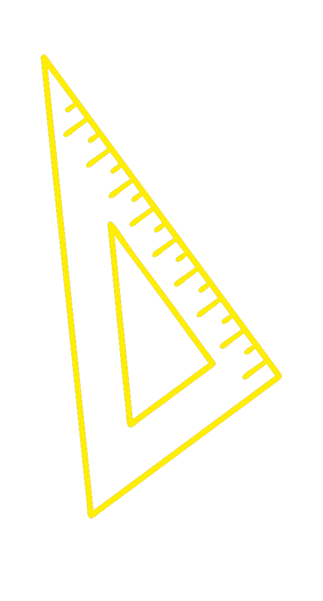

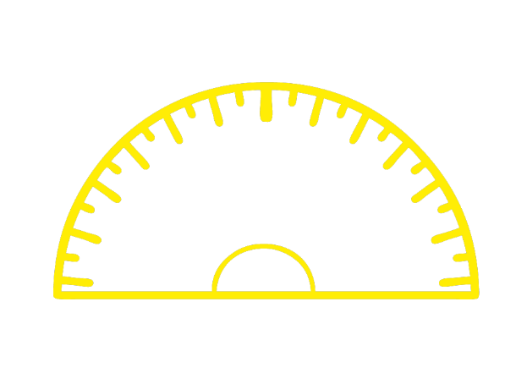
۹
ویژه
آزمون سمپاد
قسمت ۱۲
محاسبات اعداد گویا
استاد علیرضا شیخ‌عطار

Slide 2

اگر در تساوی $\frac{۴۳}{۱۹}=a+\frac{۱}{b+\frac{۱}{c+\frac{۱}{d}}}$ اعداد $a$ ، $b$ ، $c$ و $d$ همگی طبیعی باشند آنگاه حاصل
$a+b+c+d$ چقدر است؟
تست ۱
۸
۱۰
۲۳
۶۲

Slide 3







تست ۲
$$c=۱۴۰۰+\frac{۱}{۱۴۰۰+\frac{۱}{۱۴۰۰+\frac{۱}{۱۴۰۰}}}$$
اعداد زیر در کدام گزینه به درستی مقایسه شده‌اند؟
$$b=۱۴۰۰+\frac{۱}{۱۴۰۰+\frac{۱}{۱۴۰۰}}$$
$$a=۱۴۰۰+\frac{۱}{۱۴۰۰}$$
$$b<a<c$$
$$c<b<a$$
$$a<b<c$$
$$b<c<a$$

Slide 4

تست ۳
کسرهای زیر با هم مساوی هستند. چند تا از این جاهای خالی برابر با عددی صحیح هستند؟
$$\frac{\boxed{}}{۵۱}=\frac{\boxed{}}{۵۲}=\frac{\boxed{}}{۵۳}=\frac{۴۵}{۵۴}=\frac{\boxed{}}{۵۵}=…=\frac{\boxed{}}{۱۰۰}$$
۷
۸
۱۰
۱۷

Slide 5





تست ۴
حاصل عبارت $\frac{۱}{۲}+\frac{۱}{۶}+\frac{۱}{۱۲}+\frac{۱}{۲۰}+\frac{۱}{۳۰}+\frac{۱}{۴۲}+\frac{۱}{۵۶}$ برابر با کدام گزینه است؟
$$\frac{۱}{۸}$$
$$\frac{۷}{۸}$$
$$\frac{۱}{۷}$$
$$\frac{۳}{۷}$$

Slide 6

تست ۵
به ازای چند مقدار طبیعی مختلف برای $b$ کسر $\frac{b−۱۶}{b+۴}$ برابر با عددی صحیح است؟
۳
۵
۱۲
بی‌نهایت

Slide 7
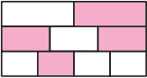




تست ۶
چه کسری از مساحت مستطیل روبرو رنگی است؟
$$\frac{۱۷}{۳۶}$$
$$\frac{۱۷}{۲۴}$$
$$\frac{۱۳}{۲۴}$$
$$\frac{۱۳}{۳۶}$$

